Slide 1
Chapter 10
栈

Slide 2
计算机系统的抽象层次
Problem Specification
compute the fibonacci sequence
for(i=2; i<100; i++) {
a[i] = a[i-1]+a[i-2];}
Algorithm Program
load r1, a[i];
add r2, r2, r1;
ISA (Instruction Set Architecture)
microArchitecture
registers
A
Logic
F
B
D
D
S
G
Transistors
G
Physics/Chemistry
S
S

Slide 3
高级语言C/C++的内存管理
C/C++编译的程序中两个重要的内存区域：
1、栈区（stack）— 由编译器自动分配释放 ，存放函数的参数名，局部变量的名等。
2、堆区（heap）— 由程序员分配释放， 若程序员不释放，程序结束时可能由OS回收。
Stack(栈):
由系统自动分配： int b; //系统自动在栈中为b开辟空间
Heap（堆）:需要程序员自己申请，并指明大小
p1 = (char *)malloc(10); //C
p2 = new char[10]; //C++
p1,p2本身在栈中，分配的空间在堆中。
问题：计算机启动时执行的第一段代码必须用什么语言？
10-<number>

Slide 4
栈: 一种抽象数据类型
栈是一种存储机制，具有特有的访问规则
栈的重要作用：
中断驱动I/O
  10.2节
算数运算机制：基于栈的算术运算
  用栈来存储中间结果，取代寄存器
数据类型转换
  二进制补码与ASCII字符串之间的转换算法
  后续数据结构和操作系统课程还会深入学习
10-<number>

Slide 5
栈的基本结构
定义：栈是一种具有LIFO (last-in first-out: 后进先出)访问特 性的存储结构
  第一个放进去的，最后一个取出来
  最后一个放进去的，第一个取出来
因而栈特殊的地方在于它的访问方式，而不是它的实现。
栈的两个主要操作：
PUSH（压入）: 在栈中插入一个元素
POP（弹出）: 在栈中删除一个元素
10-<number>

Slide 6
栈的实例-1
汽车上的硬币盒
弹出来的第一个硬币是最后进去的。
1995
1996
1998
1998
1982
1982
1995
1995
初始状态
压入一个硬币
再压入三个硬币
弹出一个硬币
10-<number>

Slide 7
栈的实例-2
硬件栈：在寄存器间移动数据
每压入或一个栈元素，栈中所有元素都将一起‘移动’
栈的访问总是针对第一个元素，该寄存器标识为‘TOP’
空标志:
Yes
空标志:
No
空标志:
No
空标志:
No
/ / / / / /
TOP
#18
TOP
#12
TOP
#31
TOP
/ / / / / /
/ / / / / /
#5
#18
/ / / / / /
/ / / / / /
#31
/ / / / / /
/ / / / / /
/ / / / / /
#18
/ / / / / /
/ / / / / /
/ / / / / /
/ / / / / /
/ / / / / /
初始状态
压入一次后
再压入三次后
弹出两次后
10-<number>

Slide 8
在内存中的实现：软件机制
数据在内存单元之间不需要移动
通过修改栈指针（TOP）总是指向最近压入的数据
栈向下生长
/ / / / / /
/ / / / / /
/ / / / / /
/ / / / / /
/ / / / / /
/ / / / / /
/ / / / / /
#5
TOP
/ / / / / /
/ / / / / /
#31
TOP
#31
/ / / / / /
#18
TOP
#18
#18
/ / / / / /
TOP
/ / / / / /
/ / / / / /
/ / / / / /
x4000
R6
x3FFF
R6
x3FFE
R6
x3FFD
R6
初始状态
压入一次后
压入两次后
压入三次后
TOP=x4000
TOP=TOP-1
M[TOP]=#18
TOP=TOP-1
M[TOP]=#31
TOP=TOP-1
M[TOP]=#5
假定用R6寄存器保存TOP指针
10-<number>

Slide 9
在内存中的实现：软件机制
弹出过程
/ / / / / /
/ / / / / /
/ / / / / /
/ / / / / /
#5
TOP
#5
#5
#5
#31
#31
TOP
#31
#23
TOP
#18
#18
#18
TOP
#18
/ / / / / /
/ / / / / /
/ / / / / /
/ / / / / /
x3FFD
R6
x3FFE
R6
x3FFF
R6
x3FFE
R6
初始状态
弹出一次后
弹出两次后
再压入一次
R0=M[TOP]=5
TOP=TOP+1
R6=X3FFE
R0=M[TOP]=31
TOP=TOP+1
R6=X3FFF
TOP=TOP-1
R6=X3FFE
M[TOP]=#23
TOP=x3FFD
假定用R6寄存器保存TOP指针，R0保存读出数据
10-<number>

Slide 10
LC-3:基本 Push 和 Pop 操作的实现指令
For our implementation, stack grows downward
(when item added, TOS moves closer to 0)
Push
ADD R6, R6, #-1 ; decrement stack ptr
STR R0, R6, #0 ; store data (R0)
Pop
LDR R0, R6, #0 ; load data from TOS
ADD R6, R6, #1 ; decrement stack ptr
10-<number>

Slide 11
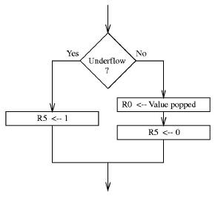
完善Push 和 Pop操作
当栈已经满了或者空了的考虑
  当执行PUSH操作 ，应该先检查栈是否满了
  当执行POP操作，应该先检查栈是否为空
  使用R5返回状态信息， (0-成功, 1-溢出)
10 - <number>

Slide 12
支持下溢出检测的POP操作（入口 R6 返回 R0,R5）
如果弹出过多的元素（超过包含元素的个数），会出现下溢出
  在执行弹出操作前检查是否下溢出
  将状态记录在寄存器R5 (0-成功, 1-溢出)
POP LD R1, EMPTY ; EMPTY = -x4000
ADD R2, R6, R1 ; Compare stack pointer
BRz FAIL ; with x3FFF
LDR R0, R6, #0
ADD R6, R6, #1
AND R5, R5, #0 ; SUCCESS: R5 = 0
RET
FAIL AND R5, R5, #0 ; FAIL: R5 = 1
ADD R5, R5, #1
RET
EMPTY .FILL xC000
Stack TOP: x3FFF
10-<number>

Slide 13
支持上溢出检测的Push操作（入口 R6 R0 返回R5）
如果压入过多的元素（超过栈的空间），会出现上溢出
  在执行压入操作前检查是否上溢出
  将状态记录在寄存器R5 (0-成功, 1-溢出)
PUSH LD R1, MAX ; MAX = -x3FFB
ADD R2, R6, R1 ; Compare stack pointer
BRz FAIL ; with x3FFF
ADD R6, R6, #-1
STR R0, R6, #0
AND R5, R5, #0 ; SUCCESS: R5 = 0
RET
FAIL AND R5, R5, #0 ; FAIL: R5 = 1
ADD R5, R5, #1
RET
MAX .FILL xC005
Stack size: x3FFF to x3FFB
10-<number>

Slide 14
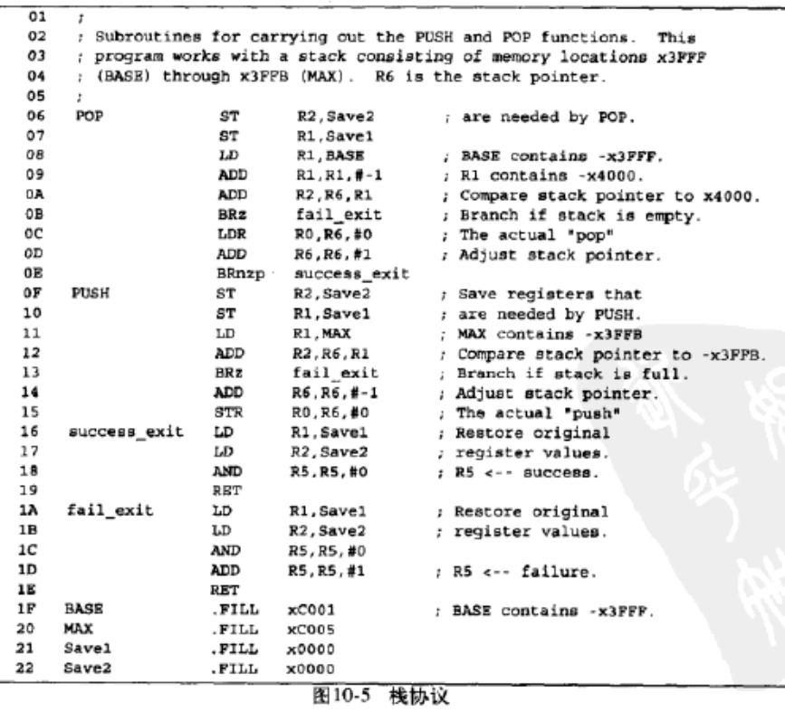
10-<number>

Slide 15
小结
1 调整empty和MAX的值来调整栈的大小
2 2个寄存器R1和R2在使用前保存其内容，使用结束后恢复原值
R5由调用程序负责保存
参数 R0 R6 R5 需要明确作用
10-<number>

Slide 16
中断驱动I/O(第二部分)
回顾：中断在第8章介绍过
  中断服务程序的启动:有来自设备的中断信号服务请求
  中断服务程序的执行:处理器保存相关状态信息，启动中断处理程序
  中断服务程序的返回:中断处理程序结束，处理器恢复相关状态信息并重启暂停的程序
第8章没有解释（2）和（3），由于这两步涉及栈，现在继续介绍（2）和（3）
10-<number>

Slide 17
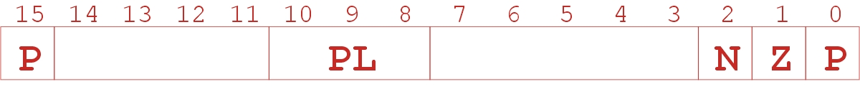
程序状态
中断 VS TRAP调用 ：中断具有随机性
add r0,r0,#-1 add r0,r0,#-1
BRz next trap x21
BRz next
程序运行所涉及资源的快照，包括：
处理器状态寄存器：Processor Status Register
  运行模式 [15], 0代表特权模式（超级用户），1代表非特权模式（用户）
  优先级别[10:8], 状态码 [2:0]
程序计数器：Program Counter（PC）
  指向下一条执行指令的地址
寄存器：Registers
  寄存器中保存了未来得及存回内存的处理器运行的临时状态。
10-<number>

Slide 18
处理器状态寄存器
运行模式
  PSR[15] 指示当前程序是否运行在超级用户 Supervisor (0)状态还是普通用户 User (1)模式
  确保某些资源只允许被操作系统访问。
  linux: 内核空间和用户空间
  windows: 保护空间和非保护空间
优先级别
  PSR[10:8] 保存当前程序的优先级别
    8个等级, 从 PL0 (最低)到 PL7 (最高).
状态码
PSR[2:0] 保存当前的 NZP condition codes
10 - <number>

Slide 19
中断机制需要保存那些状态
我们只需要保存 PC 和 PSR
  寄存器状态由 ISRs（中断服务程序）负责保存和恢复 (“callee save”)
  进入中断服务程序前保存PC 和 PSR ，确保程序执行完中断服务程序后能正确返回断点的现场，继续执行。
10 - <number>

Slide 20
在哪里保存程序状态？
能使用寄存器保存PC 和 PSR吗？
  程序员不知道什么时候会发生中断，不可能事先进行保存
在中断服务程序中分配内存?
  必须在进入中断服务程序前保存
  迭代和中断的嵌套：中断服务程序可能被高优先级的程序中断
  PL0 (PL7->PL0)
保存时机
  用户程序被中断处的指令执行完毕（存储阶段之后），在中断服务程序第一条指令的取 指令之前，必须由额外处理器硬件实现。TRAP在指令执行时候通过硬件保存PC到R7
解决方法：Use a stack!
  栈事先实现（硬件或操作系统）
  Push state to save, pop to restore.
  先进后出特性方便支持中断嵌套
10-<number>

Slide 21
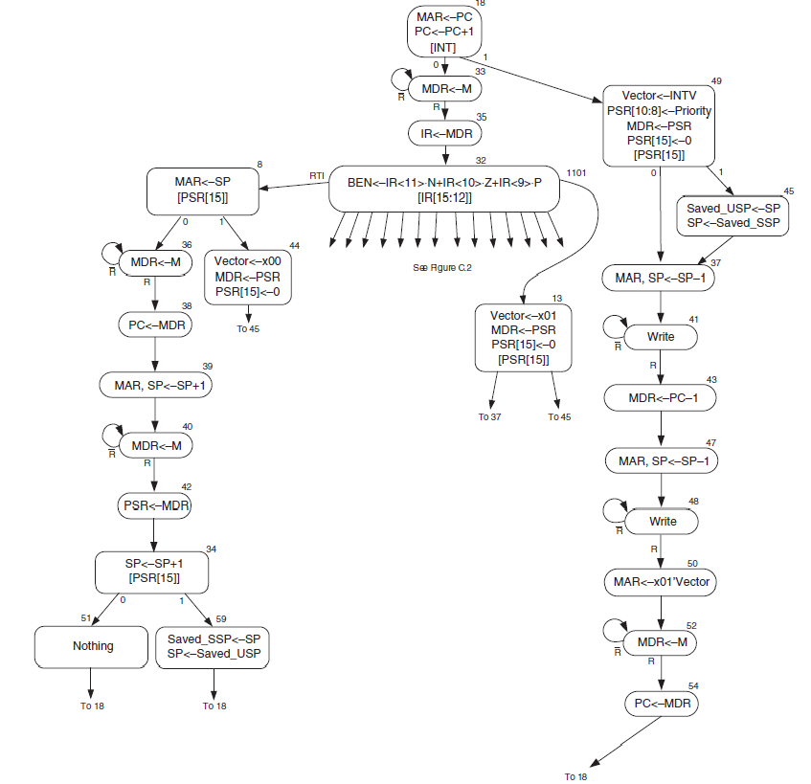
10-<number>

Slide 22
Supervisor Stack
超级用户栈（Supervisor Stack）：内存中开辟的一个特殊的栈空间，仅供特权模式下的程序使用，与用户程序栈空间隔离。
  指向超级用户栈的指针保存在内部寄存器Saved.SSP.
  指向用户栈的指针保存在内部寄存器Saved.USP.
  Saved.SSP， Saved.USP类似MDR,MAR寄存器
所有程序都通过R6访问栈空间。
发生中断后，特权模式将从用户模式切换到超级用户模式，并将R6的内容保存到Saved.USP.
10-<number>

Slide 23
中断启动和执行(附录C.6)
保存现场
If Priv = 1 (用户模式),
Saved.USP = R6, then R6 = Saved.SSP.
将PSR和 PC压入超级用户栈.
设置 PSR[15] = 0 (超级用户模式).
设置 PSR[10:8] = 中断服务的优先级
设置 PSR[2:0] = 0.
定位中断服务程序,通过中断矢量表（x0100-x01ff，支持256个外部设备中断 x00-xff）
中断矢量高位扩展，设置 MAR = x01vv, 这里 vv 为对应于终端设备的8-bit的中断矢量 （INTV）(例如，键盘 = x80).
将中断矢量表对应的位置 (M[x01vv]) 写入 MDR.
设置 PC = MDR，指向中断服务程序的起始地址。
注: 以上过程发生在用户程序被中断处的指令的存储阶段之后，在中断服务程序第一条指令的取指令之前。
10-<number>

Slide 24
10-<number>

Slide 25
LC-3内存布局总结
x0000 – x00FF Trap vectors (Supports Software Interrupts)
x0020 [x0400] GETC (Read Char from Keyboard)
x0021 [x0430] OUT (Write Character to Console)
x0022 [x0450] PUTS (Write string to Console)
x0023 [x04A0] IN (Prompt, input character from Keyboard, echo character to Console)
x0024 [x04E0] PUTSP (Write “packed” string to Console)
x0025 [xFD70] HALT (Turn off run latch in MCR)
x0100 – x01FF Interrupt Vectors (Supports Hardware Interrupts)
x0200 – x2FFF System Programs & Data (“Operating System”)
x3000 – xFDFF User Programs Area
xFE00 – xFFFF I/O Programming “Registers” (Mapped I/O Registers)
xFE00 KBSR [15 {Ready}, 14 {Intr enable}] (Keyboard Status Register)
xFE02 KBDR [7:0{ascii data}] (Keyboard Data Register)
xFE04 DSR [15{Done}, 14{Intr enable}] (Display Status Register)
xFE06 DDR [7:0{ascii data}] (Display Data Register
xFFFE MCR [15{Run latch}] (Machine Control Register)

Slide 26
中断返回
中断返回指令 – RTI – 恢复中断前的用户状态
将 PC从超级用户栈弹出 (PC = M[R6]; R6 = R6 + 1)
将 PSR从超级用户栈弹出 (PSR = M[R6]; R6 = R6 + 1)
如果 PSR[15] = 1, R6 = Saved.USP.
(如果返回用户模式，需要重新加载用户栈指针；否则不改变栈指针内容)
10-<number>

Slide 27
10-<number>

Slide 28
Example (1)
Program A
Saved.SSP
/ / / / / /
/ / / / / /
x3006
ADD
/ / / / / /
/ / / / / /
/ / / / / /
PC
x3007
当执行x3006处的ADD指令时，设备B引发中断
10-<number>

Slide 29
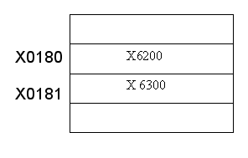
Example (2)
Intr Vectors
Program A
ISR for
Device B
x6200
/ / / / / /
/ / / / / /
x3006
ADD
R6
x3007
PSR for A
x6210
RTI
/ / / / / /
PC
x6200
等待ADD指令执行完
Saved.USP = R6. R6 = Saved.SSP.
将PSR和PC压入超级用户栈
通过中断向量表找到设备B的中断服务程序的入口地址，设置PC
运行设备B的中断服务程序 (在 x6200).
10-<number>

Slide 30
Example (3)
Program A
ISR for
Device B
x6200
/ / / / / /
/ / / / / /
x6202
AND
x3006
ADD
R6
x3007
PSR for A
x6210
RTI
/ / / / / /
PC
x6203
当执行x6202处的ADD指令时，设备C引发中断
10-<number>

Slide 31
Example (4)
Intr Vectors
Program A
ISR for
Device B
x6200
R6
x6203
PSR for B
x6202
AND
x3006
ADD
x3007
ISR for
Device C
PSR for A
x6210
RTI
x6300
/ / / / / /
PC
x6300
x6315
RTI
等待AND指令执行完
将PSR和PC压入超级用户栈
通过中断向量表找到设备C的中断服务程序的入口地址，设置PC
运行设备C的中断服务程序 (在 x6300).
10-<number>

Slide 32
Example (5)
Program A
ISR for
Device B
x6200
x6203
PSR for B
x6202
AND
x3006
ADD
R6
x3007
ISR for
Device C
PSR for A
x6210
RTI
x6300
/ / / / / /
PC
x6203
x6315
RTI
执行RTI at x6315; 从栈pop PC and PSR
10-<number>

Slide 33
Example (6)
Program A
ISR for
Device B
Saved.SSP
x6200
x6203
PSR for B
x6202
AND
x3006
ADD
x3007
ISR for
Device C
PSR for A
x6210
RTI
x6300
/ / / / / /
PC
x3007
x6315
RTI
执行RTI at x6210; 从栈恢复 PSR and PC
恢复 R6. 继续执行程序A,好像什么也没有发生.
10-<number>

Slide 34
基于栈的算术运算
有些ISA使用栈来代替寄存器完成算术运算：零地址机
  如：
  ADD
  该指令从栈弹出两个数并相加，把计算结果压入栈。
例：算术表达式
用栈来计算 (A+B)·(C+D) ：
(1) push A
(2) push B
(3) ADD
(4) push C
(5) push D
(6) ADD
(7) MULTIPLY
(8) pop result
为什么使用栈?
  寄存器个数有限
  方便子程序调用
  算法自然地用LIFO数据结构表达

Slide 35
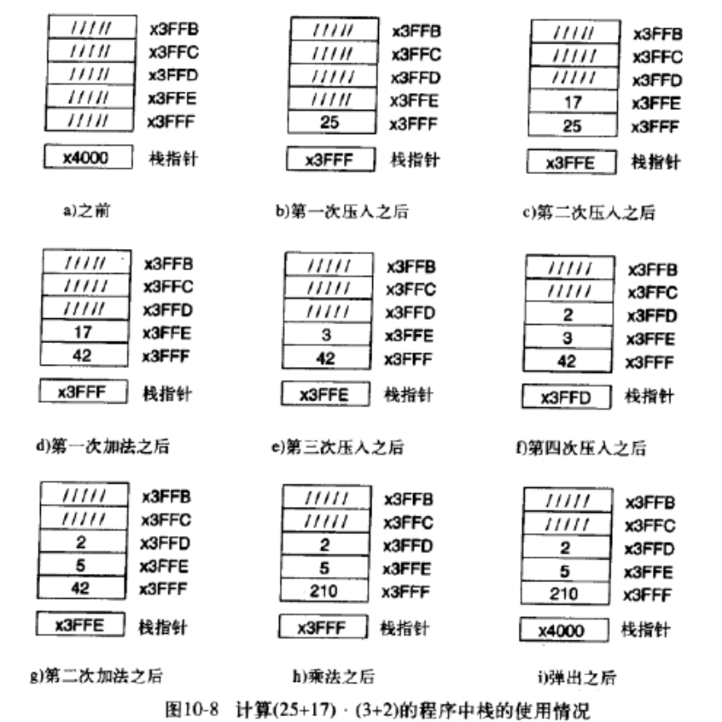
10-<number>

Slide 36
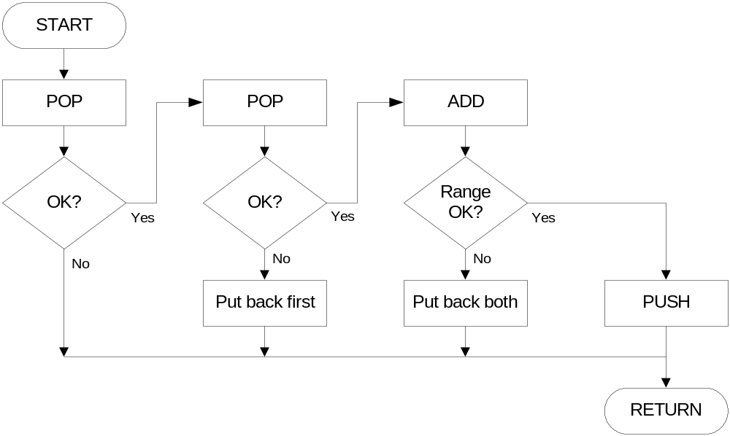
基于栈的加法运算流程图
从栈里弹出两个值，相加，然后将计算结果压入栈。

Slide 37
基于栈的加法运算程序
OpAdd JSR POP ; Get first operand.
ADD R5,R5,#0 ; Check for POP success.
BRp Exit ; If error, bail.
ADD R1,R0,#0 ; Make room for second.
JSR POP ; Get second operand.
ADD R5,R5,#0 ; Check for POP success.
BRp Restore1 ; If err, restore & bail.
ADD R0,R0,R1 ; Compute sum.
JSR RangeCheck ; Check size.
BRp Restore2 ; If err, restore & bail.
JSR PUSH ; Push sum onto stack.
RET
Restore2 ADD R6,R6,#-1 ; Decr stack ptr (undo POP)
Restore1 ADD R6,R6,#-1 ; Decr stack ptr
Exit RET

Slide 38
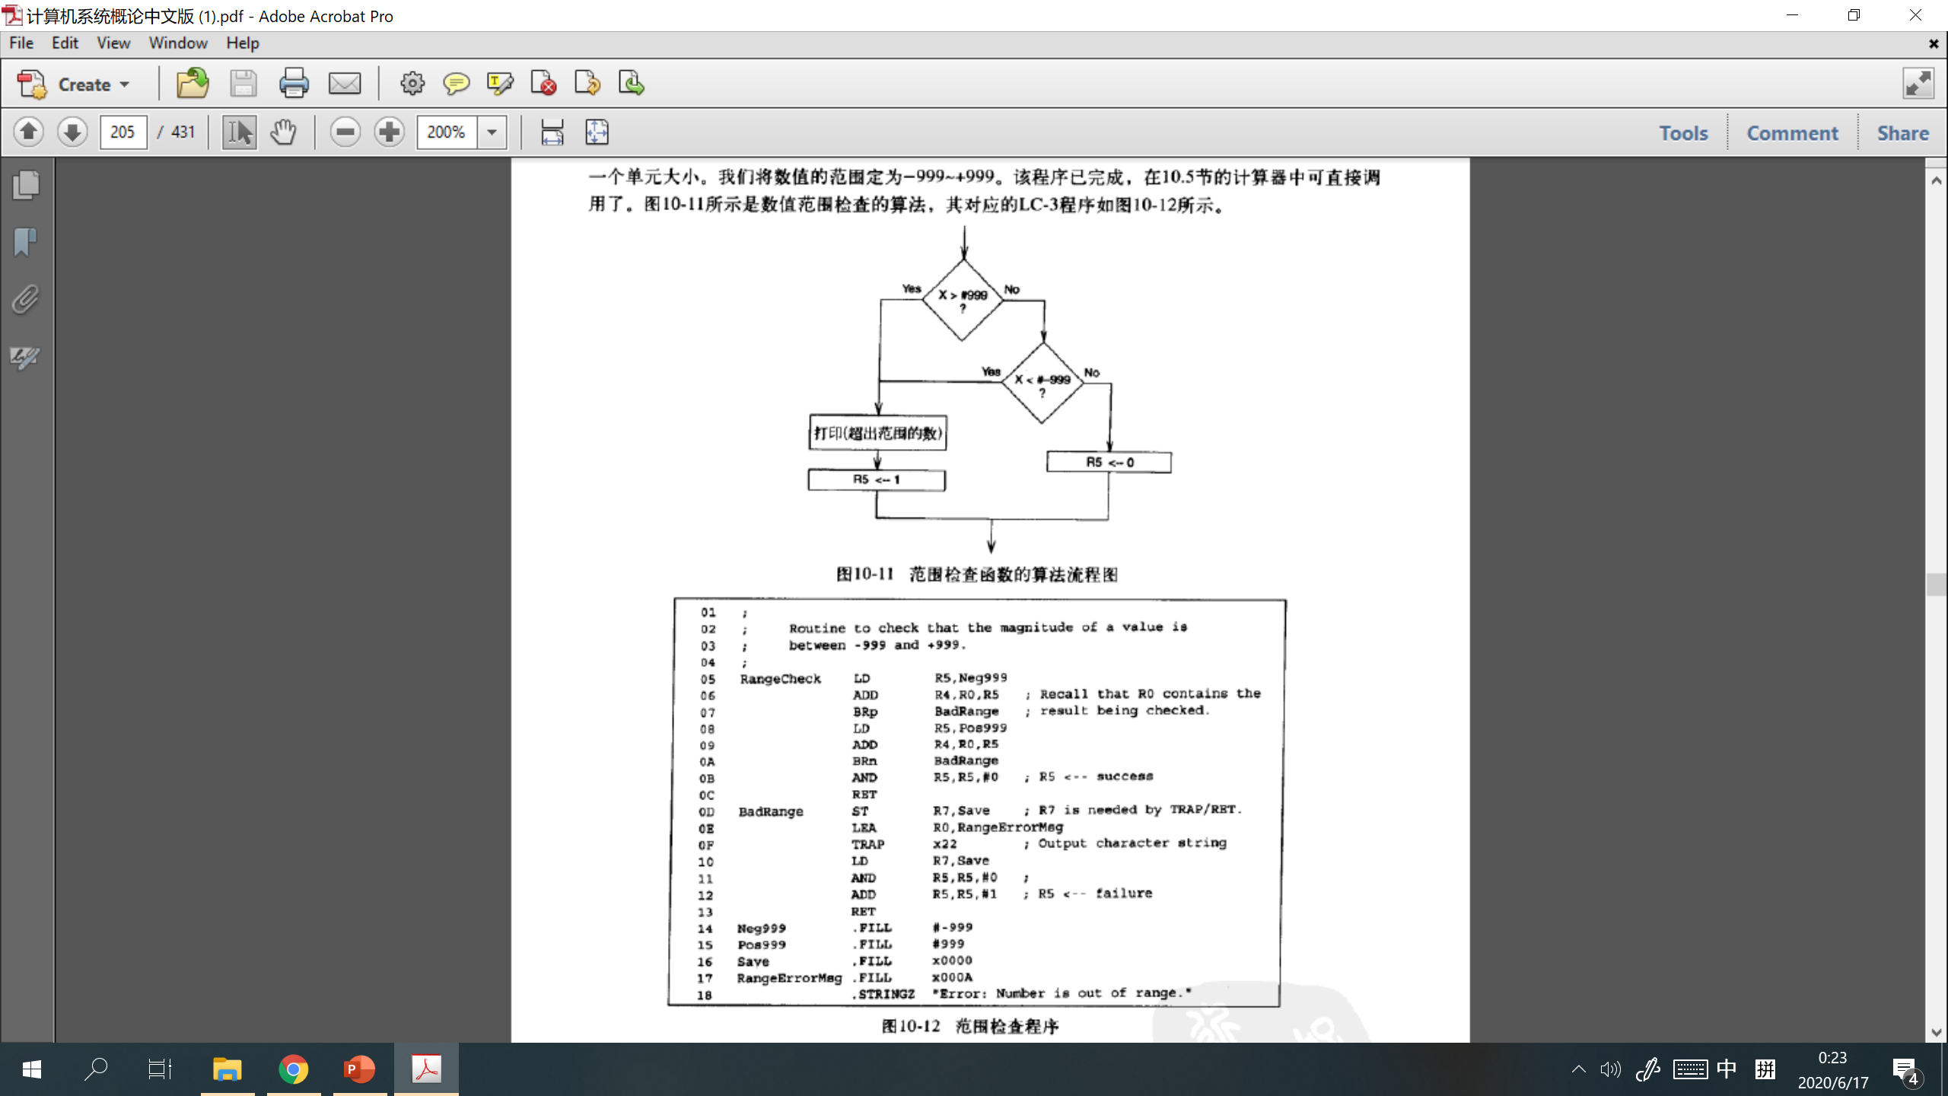
10-<number>

Slide 39
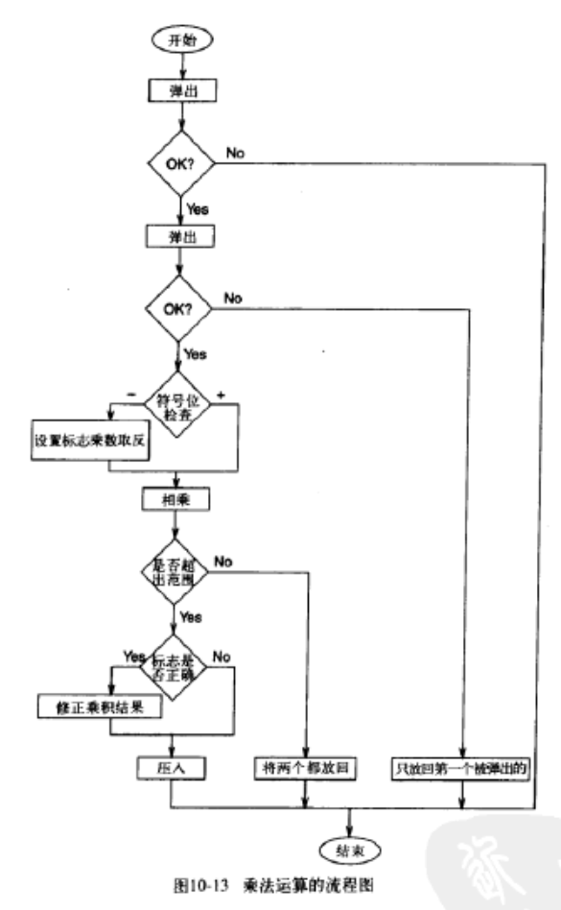
10-<number>

Slide 40
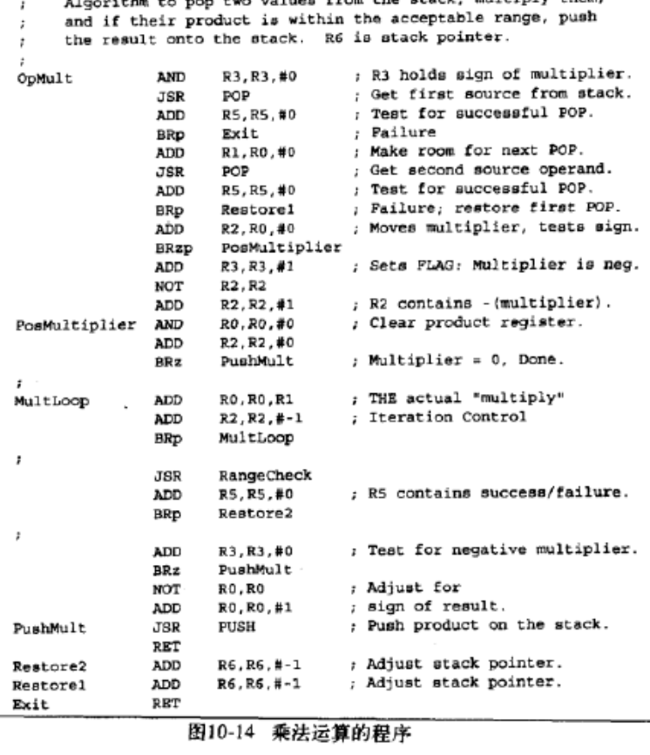
10-<number>

Slide 41
数据类型转换
键盘输入程序读取ASCII码（非二进制码）。
输出程序写ASCII码。
考虑如下程序：
TRAP x23 ; input from keybd
ADD R1, R0, #0 ; move to R1
TRAP x23 ; input from keybd
ADD R0, R1, R0 ; add two inputs
TRAP x21 ; display result
TRAP x25 ; HALT
输入 2 和 3 – 发生什么？
屏幕显示结果：e
为什么？ ASCII '2' (x32) + ASCII '3' (x33) = ASCII 'e' (x65)

Slide 42
ASCII 到 二进制
在处理多位数的数字时很有用
假设读了3位ASCII数到内存缓冲
如何将其转换为ASCII码？
  将第一位字符转换为数字并乘以100（200）；
  将第二位字符转换为数字并乘以10（50）；
  将第三位字符转换为数字（9）.
  将三个数相加（259）
x32
'2'
x35
'5'
x39
'9'

Slide 43
查表乘法
如何乘100?
  1：自相加100次；
  2：把100相加 <number> 次 (如果 number < 100更有效)
用单位数（ 0-9 ）作为查找表格的索引
Entry 0: 0 x 100 = 0
Entry 1: 1 x 100 = 100
Entry 2: 2 x 100 = 200
Entry 3: 3 x 100 = 300
etc.

Slide 44
查找表代码
; multiply R0 by 100, using lookup table
;
LEA R1, Lookup100 ; R1 = table base
ADD R1, R1, R0 ; add index (R0)
LDR R0, R1, #0 ; load from M[R1]
...
Lookup100 .FILL 0 ; entry 0
.FILL 100 ; entry 1
.FILL 200 ; entry 2
.FILL 300 ; entry 3
.FILL 400 ; entry 4
.FILL 500 ; entry 5
.FILL 600 ; entry 6
.FILL 700 ; entry 7
.FILL 800 ; entry 8
.FILL 900 ; entry 9

Slide 45
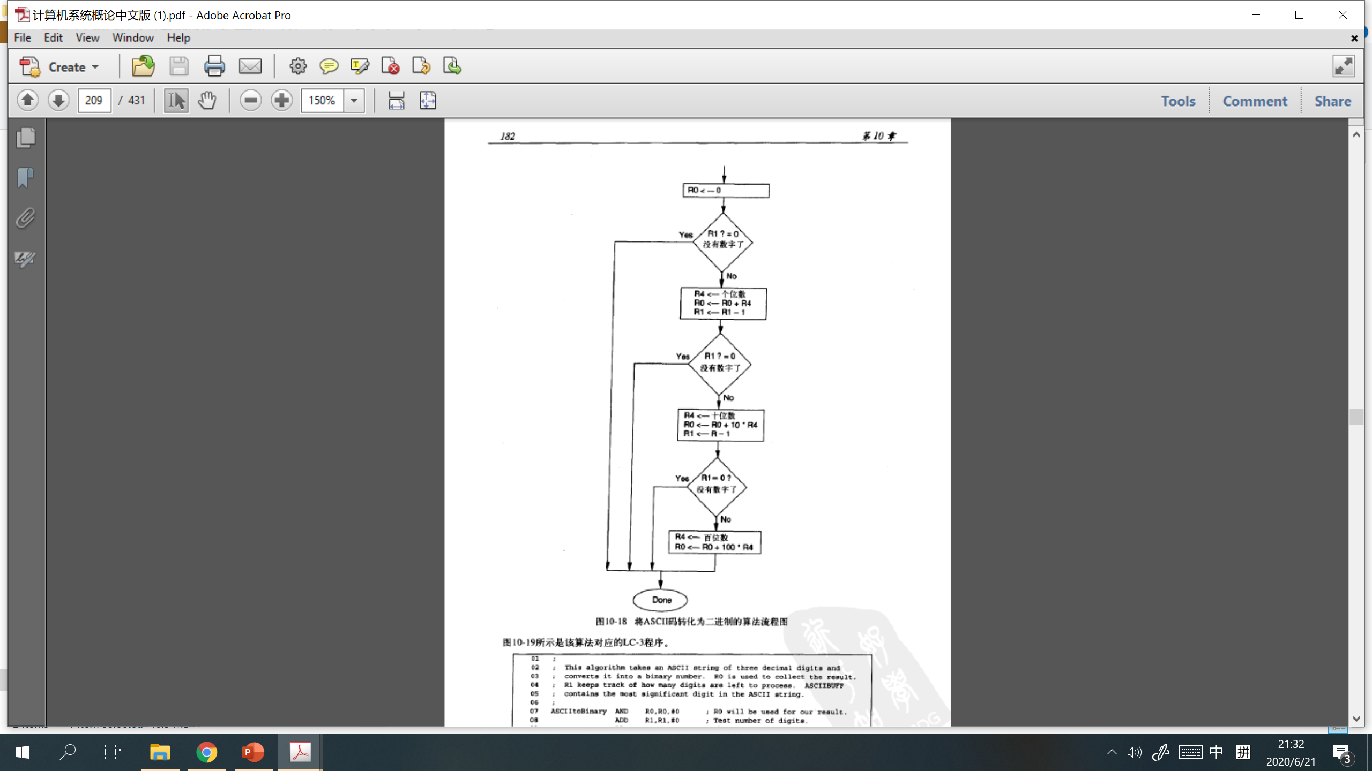
10-<number>

Slide 46
ASCII码到二进制的转换程序（1）
; Three-digit buffer at ASCIIBUF.
; R1 tells how many digits to convert.
; Put resulting decimal number in R0.
ASCIItoBinary AND R0, R0, #0 ; clear result
ADD R1, R1, #0 ; test # digits
BRz DoneAtoB ; done if no digits
;
LD R3, NegZero ; R3 = -x30
LEA R2, ASCIIBUF
ADD R2, R2, R1
ADD R2, R2, #-1 ; points to ones digit
;
LDR R4, R2, #0 ; load digit
ADD R4, R4, R3 ; convert to number
ADD R0, R0, R4 ; add ones contrib

Slide 47
ASCII码到二进制的转换程序（2）
ADD R1, R1, #-1 ; one less digit
BRz DoneAtoB ; done if zero
ADD R2, R2, #-1 ; points to tens digit
;
LDR R4, R2, #0 ; load digit
ADD R4, R4, R3 ; convert to number
LEA R5, Lookup10 ; multiply by 10
ADD R5, R5, R4
LDR R4, R5, #0
ADD R0, R0, R4 ; adds tens contrib
;
ADD R1, R1, #-1 ; one less digit
BRz DoneAtoB ; done if zero
ADD R2, R2, #-1 ; points to hundreds
; digit

Slide 48
ASCII码到二进制的转换程序（3）
LDR R4, R2, #0 ; load digit
ADD R4, R4, R3 ; convert to number
LEA R5, Lookup100 ; multiply by 100
ADD R5, R5, R4
LDR R4, R5, #0
ADD R0, R0, R4 ; adds 100's contrib
;
DoneAtoB RET
NegZero .FILL xFFD0 ; -x30
ASCIIBUF .BLKW 4
Lookup10 .FILL 0
.FILL 10
.FILL 20
...
Lookup100 .FILL 0
.FILL 100
...

Slide 49
二进制到ASCII码转换
将补码转换为包含3位数的ASCII码
这里需要除以100来得到百位数
  这里为什么不能使用查找表?
  重复地减100来做除法
转换开始前，需要判断该数的符号
  将符号字符 (+ or -) 写入缓存，并将剩下的数变位正数

Slide 50
二进制到ASCII码的转换程序（1）
; R0 is between -999 and +999.
; Put sign character in ASCIIBUF, followed by three
; ASCII digit characters.
BinaryToASCII LEA R1, ASCIIBUF ; pt to result string
ADD R0, R0, #0 ; test sign of value
BRn NegSign
LD R2, ASCIIplus ; store '+'
STR R2, R1, #0
BRnzp Begin100
NegSign LD R2, ASCIIneg ; store '-'
STR R2, R1, #0
NOT R0, R0 ; convert value to pos
ADD R0, R0, #1

Slide 51
二进制到ASCII码的转换程序（2）
Begin100 LD R2, ASCIIoffset
LD R3, Neg100
Loop100 ADD R0, R0, R3
BRn End100
ADD R2, R2, #1 ; add one to digit
BRnzp Loop100
End100 STR R2, R1, #1 ; store ASCII 100's digit
LD R3, Pos100
ADD R0, R0, R3 ; restore last subtract
;
LD R2, ASCIIoffset
LD R3, Neg10
Loop10 ADD R0, R0, R3
BRn End10
ADD R2, R2, #1 ; add one to digit
BRnzp Loop10

Slide 52
二进制到ASCII码的转换程序（3）
End10 STR R2, R1, #2 ; store ASCII 10's digit
ADD R0, R0, #10 ; restore last subtract
;
LD R2, ASCIIoffset
ADD R2, R2, R0 ; convert one's digit
STR R2, R1, #3 ; store one's digit
RET
;
ASCIIplus .FILL x2B ; plus sign
ASCIIneg .FILL x2D ; neg sign
ASCIIoffset .FILL x30 ; zero
Neg100 .FILL xFF9C ; -100
Pos100 .FILL #100
Neg10 .FILL xFFF6 ; -10

Slide 53
第十章简介
栈的基本结构
中断驱动I/O
基于栈的算术运算
数据类型转换
模拟计算器

Slide 54
模拟计算器允许的操作命令：
X 退出模拟器
D 显示栈顶元素
+ 将栈顶的两个元素求和，并替换栈顶
* 将栈顶的两个元素求积，并替换栈顶
- 对栈顶元素取反
Enter 将键盘输入值压入栈

Slide 55
计算器概要流程图
开始
初始化（如：
清除栈）
提示用户
读取字符
模拟计算器允许的操作命令：
X 退出模拟器
D 显示栈顶元素
+ 将栈顶的两个元素求和，并替换栈顶
* 将栈顶的两个元素求积，并替换栈顶
- 对栈顶元素取反
Enter 将键盘输入值压入栈
x
Yes
c
清除栈
No
Yes
+
加法操作
No
Yes
.
乘法操作
No
Yes
-
取反操作
No
Yes
D
显示
二进制至ASCII码转换
No
数值压栈
提示用户读取字符

Slide 56
作业
10.3，10.4，10.8，10.23
10-<number>

